Slide 1

튜닝 오퍼레이션

Slide 2
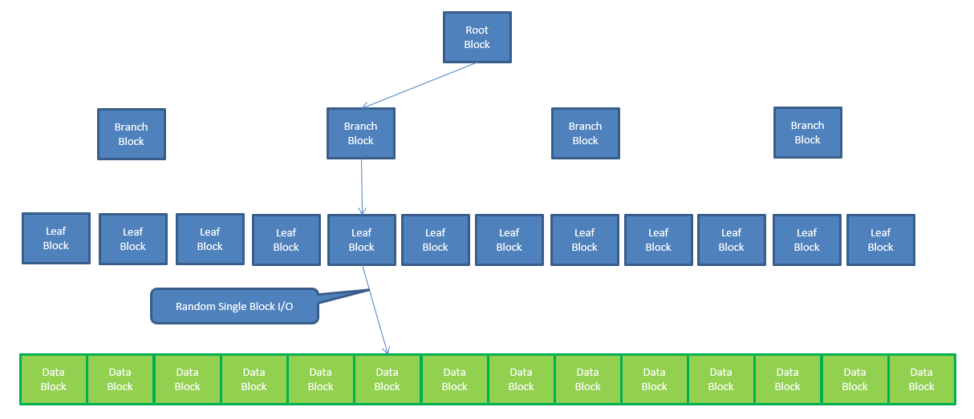
인덱스 오퍼레이션 - INDEX UNIQUE SCAN

Slide 3
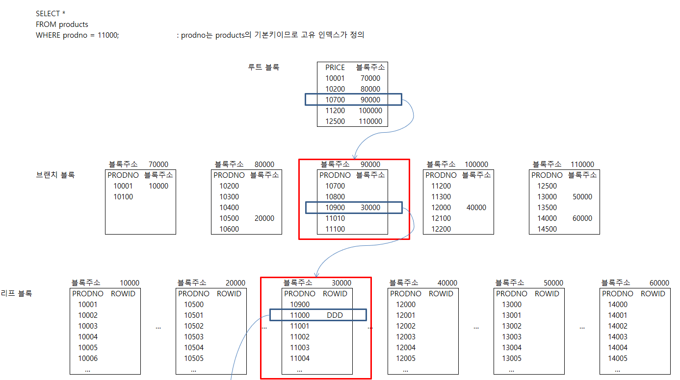
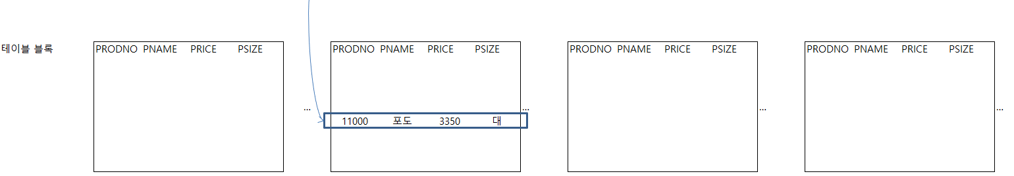
인덱스 오퍼레이션 - INDEX UNIQUE SCAN

Slide 4
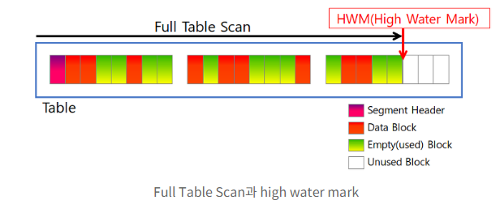
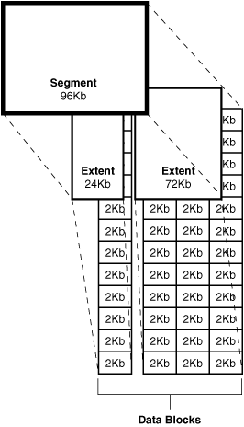
인덱스 오퍼레이션 - FULL TABLE SCAN

Slide 5
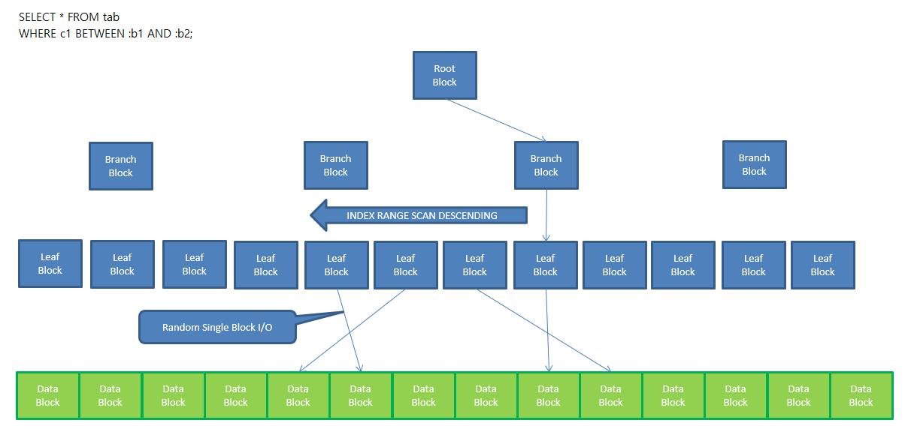
인덱스 오퍼레이션 - INDEX RANGE SCAN DESCENDING

Slide 6
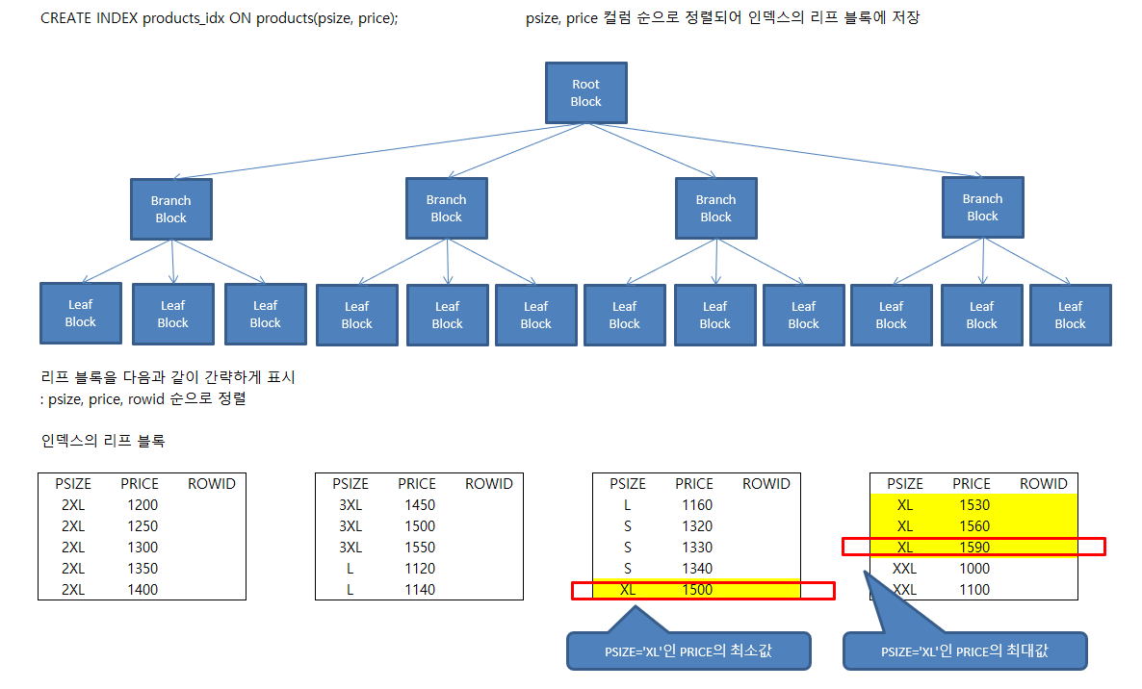
인덱스 오퍼레이션 - 결합인덱스

Slide 7
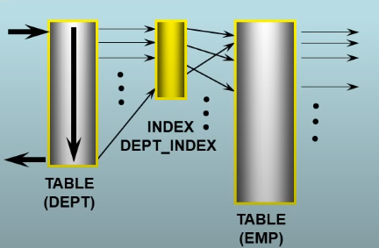
조인 오퍼레이션 - NESTED LOOPS

Slide 8
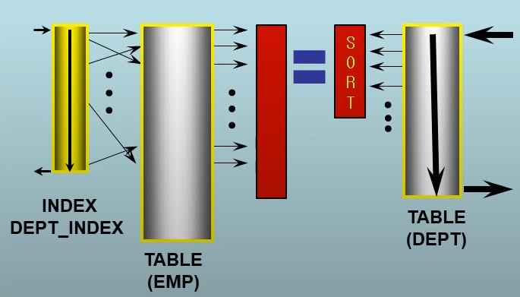
조인 오퍼레이션 – SORT MERGE

Slide 9
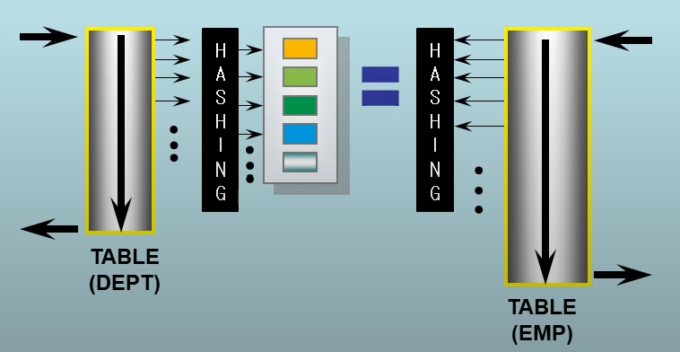
조인 오퍼레이션 – HASH JOIN

